Slide 1
SNC-AP
para entidades de saúde
Sexta-Feira, 25 de Maio de 2018

Slide 2


Slide 3


O QUE É?
É um Sistema de Informação Centralizado de Contabilidade e Gestão Financeira que visa a recolha e reporte de informação contabilística de acordo com o novo normativo contabilístico – SNC-AP.
PRINCIPAIS SERVIÇOS
Recolha de Movimentos em SNC-AP
Gestão de Terceiros
Gestão de Tesouraria
Contabilidade Financeira | Orçamental | Analítica
Reporte de informação para o Sistema S3CP.
Notes:
Descrever brevemente o que é o SICC

Slide 4

QUEM UTILIZA?
19 Centros Hospitalares
8 Hospitais
Algarve
Baixo Vouga
Barreiro e Montijo
Cova da Beira
Entre Douro e Vouga
Leiria
Lisboa Central
Lisboa Ocidental
Médio Ave
Médio Tejo
Oeste
Porto
Póvoa do Varzim-Vila do Conde
Psiquiátrico de Lisboa
São João
Setúbal
Tâmega e Sousa
Tondela-Viseu
Trás os Montes e Alto Douro
Vila Nova de Gaia/Espinho
Magalhães Lemos - Porto
Santa Maria Maior – Barcelos
Figueira da Foz
Arcebispo João Crisóstomo – Cantanhede
Santarém
Francisco Zagalo – Ovar
Senhora da Oliveira – Guimarães
Espírito Santo – Évora
Garcia da Orta
4 Administrações Regionais de Saúde
Alentejo
Algarve
Centro
Norte
6 Institutos
Português de Oncologia – Lisboa
Português de Oncologia – Coimbra
Português de Oncologia – Porto
Português do Sangue e Transplantação
Nac. de Saúde Doutor Ricardo Jorge
Oftalmológico Gama Pinto
7 Unidades Locais de Saúde
90% das Instituições do SNS
Alto Minho
Baixo Alentejo
Castelo Branco
Guarda
Litoral Alentejano
Norte Alentejano
Nordeste
2 Outras entidades
Administração Central do Sistema de Saúde
Centro de Medicina de Reabilitação Dr. Rovisco Pais
Notes:
O SICC SNC-AP está neste momento a ser utilizado nestas instituições - perfazendo um total de 90% do perímetro do SNS.
A negrito destacam-se as últimas entidades que migraram para o SICC SNC-AP
A cinzento apresentam-se as 3 entidades que migraram mas ainda não efetuaram registos na aplicação.

Slide 5



Dados estatísticos relativos ao mês de MARÇO:
143.823
Faturas processadas conferidas
573.363
Documentos criados
35.720
Faturas devedores
Instituição | Nº Doc. Criados
ARSNORTE | 50.892
ARSCENTRO | 32.561
CHLCENTRAL | 29.566
CHLOCIDENTAL | 27.628
CHSJOAO | 27.336
ULSAMINHO | 26.564
CHUALGARVE | 26.153
CHTS | 20.570
IPOPORTO | 19.714
CHVNGESPINHO | 19.130
Notes:
Apenas no mês de março, foram criados cerca de 573 mil documentos por todas as instituições SICC das quais se destacam estas 10 (mostrar tabela). É de notar que destas 10 entidades 4 são as que migraram no passado mês de dezembro!
A nível de reporte de informação à ACSS, verificou-se que das 48 entidades SICC, 25 entidades reportaram a informação via ficheiros S3CP. Algumas apenas reportaram o CPLC e outros reportaram informação com erros.
De notar, que das 5 entidades que não utilizam SICC, nenhuma reportou a informação económico-financeira via ficheiros S3CP.

Slide 6
PROJETO:
Fecho de Contas POCMS
Março-Abril 2018
1ª Fase
2016/2017 Período de Análise, Desenvolvimento e Implementação SICC SNC-AP teste.
2ª Fase
3ª Fase
1 de Janeiro de 2018 Implementação SNC-AP
1 de Janeiro de 2019
Cumprimento do despacho nº2213/2018
Notes:
Neste momento, o projeto encontra-se numa fase de encerramento de Contas POCMS sendo que a próxima será a de cumprimento do despacho 2218/2018.

Slide 7
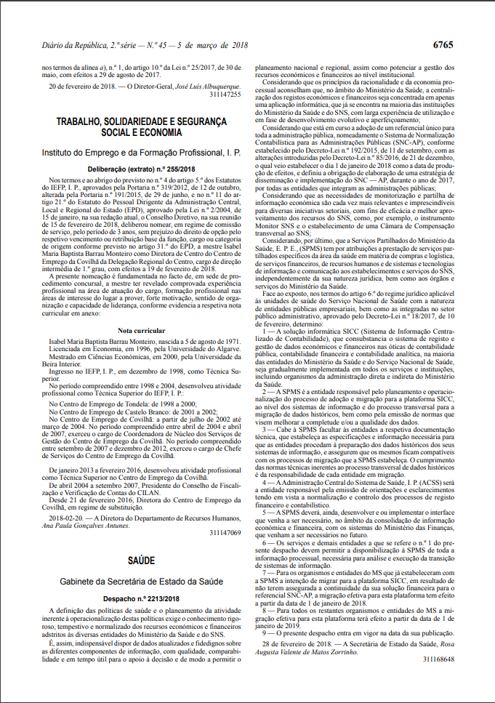















PROJETO:
Até 31 de dezembro de 2018
Despacho nº 2213/2018
Notes:
Este despacho indica que a 1 de janeiro de 2019 todas as instituições ligadas direta ou indiretamente ao sector da saúde devem estar a trabalhar com o SICC SNC-AP

Slide 8
ROADMAP:
2018
2019
Tarefa
Junho
Julho
Agosto
Setembro
Outubro
Novembro
Dezembro
Janeiro
Fevereiro
Março
Abril
Formação
Responsável: SPMS e ENTIDADES
25 ,26 de junho
20 de novembro
Disponibilização de ambiente TESTE SICC SNC-AP.
Responsável: SPMS
28 de junho
CHECKLIST
Responsável: ENTIDADES e SPMS
Até 30 de setembro
Registos Contabilísticos
Responsável: ENTIDADES
Até 31 de dezembro
Disponibilização do SICC SNC-AP Oficial
Responsável: SPMS
20 de dezembro
SICC SNC-AP
Responsável: ENTIDADES e SPMS
1 de janeiro
Conclusão da MIGRAÇÃO
Responsável: ENTIDADES e SPMS
Encerramento de contas de 2018
Notes:
Para que isso aconteça, elaboramos o seguinte roadmap que visa já uma ação de formação nos dias 18 e 19 de junho.
Depois a SPMS irá facultar o sistema teste bem como os layouts para a integração da informação no SICC, como os clientes, fornecedores, plano de contas etc. Após o carregamento dos dados a instituição deve terminar a parametrização do sistema até o dia X. e deve iniciar os registos contabilísticos até o dia Y.
Mais para o final, numa data a confirmar será realizada uma formação em contexto de trabalho e por fim a migração final.

Slide 9
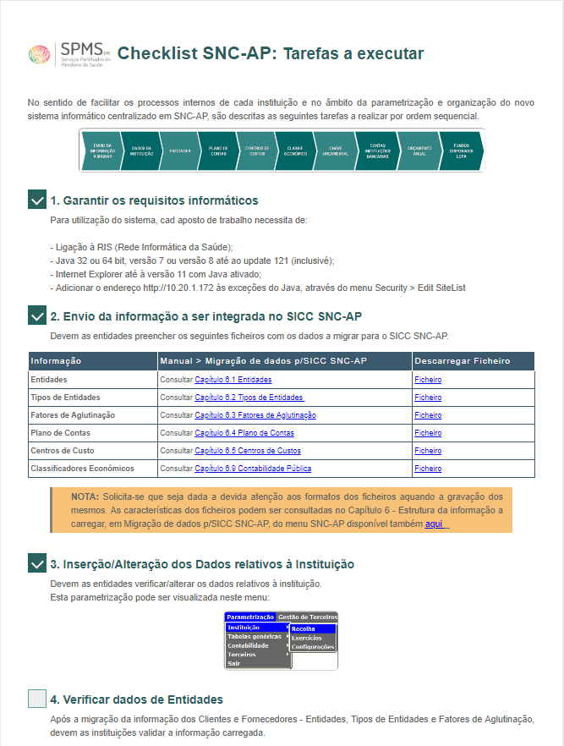
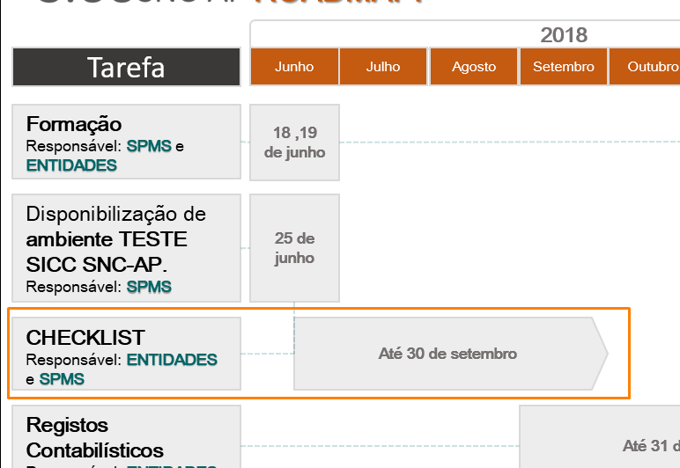
CHECKLIST - IMPLEMENTAÇÃO SICC SNC-AP:
Será enviada por email a cada instituição e estará disponível na página de documentação SICC SNC-AP
Notes:
Será disponibilizada uma CHECKLIST onde estarão descritos sequencialmente todas as tarefas inerentes à parametrização do sistema e aos registos contabilísticos do roadmap. A realização da checklist irá garantir que o sistema fique bem parametrizado e pronto para dar início ao trabalho no SICC.

Slide 10
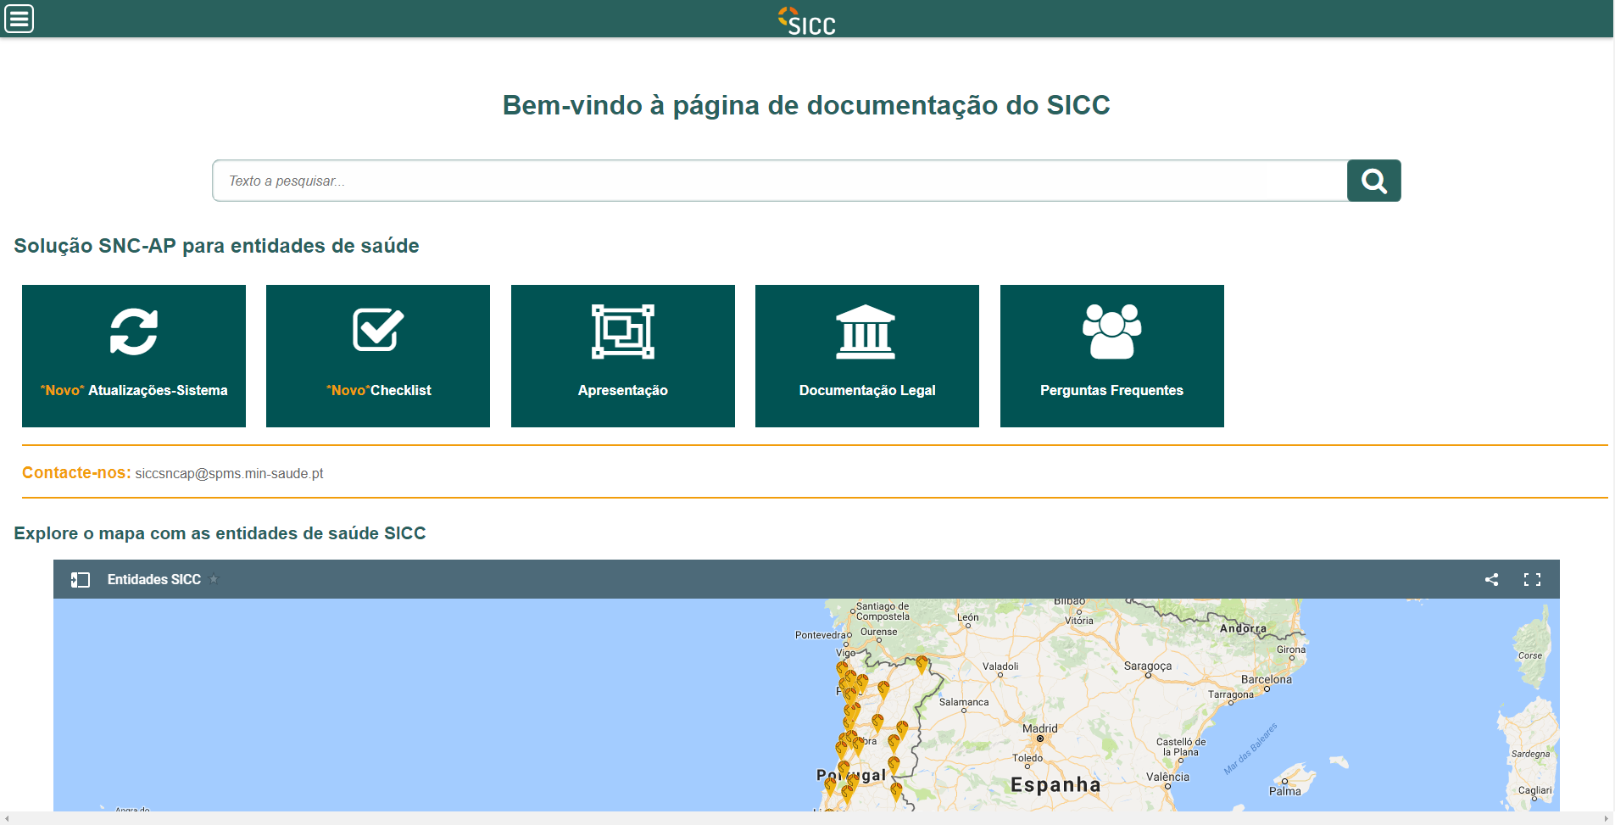
Suporte:
Abertura de Tickets para EasyVista através de:
Envio de email para servicedesk@spms.min-saude.pt
Abertura de um ticket direto na aplicação do EasyVista para o projeto SICC.
Consulta da Página de Documentação do SICC SNC-AP: https://spmssicc.github.io/pages
Notes:
Ao longo de todo o processo de migração têm ao dispor duas formas de apoio – o serviço de suporte do SICC, disponível através da abertura de tickets para o easyvista e a página de documentação SICC SNC-AP onde estão detalhadamente descritos todos os processos a efetuar aquando o trabalho no sistema.

Slide 11

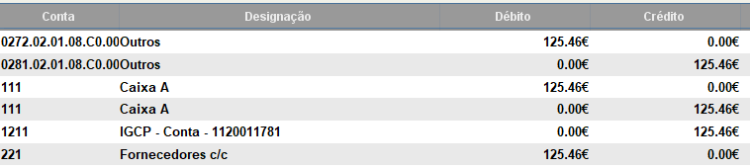
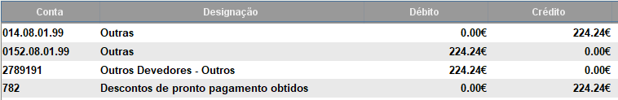
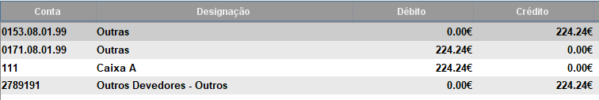
Registos Contabilísticos:
Cabimento (CB)
Compromisso
(CM)
Compromisso
Assumido(CP)
Processado Conferido(P2)
Autorização Pagamento(AP)
Pagamento (PG)
Ciclo da Despesa
Processado em Conferência (P1)
Alterações
Anulações
Notas de Crédito
Ciclo da Receita
Faturas Devedoras(FD)
Guia de Receita (GR)
Cobrança (CO)
Anulações
Outros Documentos
Despesa de Fundos Alheios (DA)
Cobrança Duvidosa (CD)
Cobrança Incobrável (CI)
Crédito a Clientes (CC)
Outras Receitas (OR)
Receita de Fundos Alheios (RA)
CB
PG
FD
CO

Slide 12
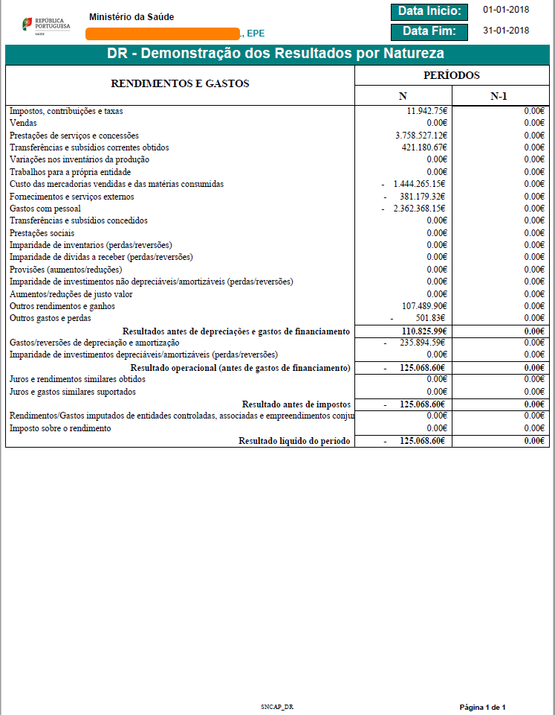
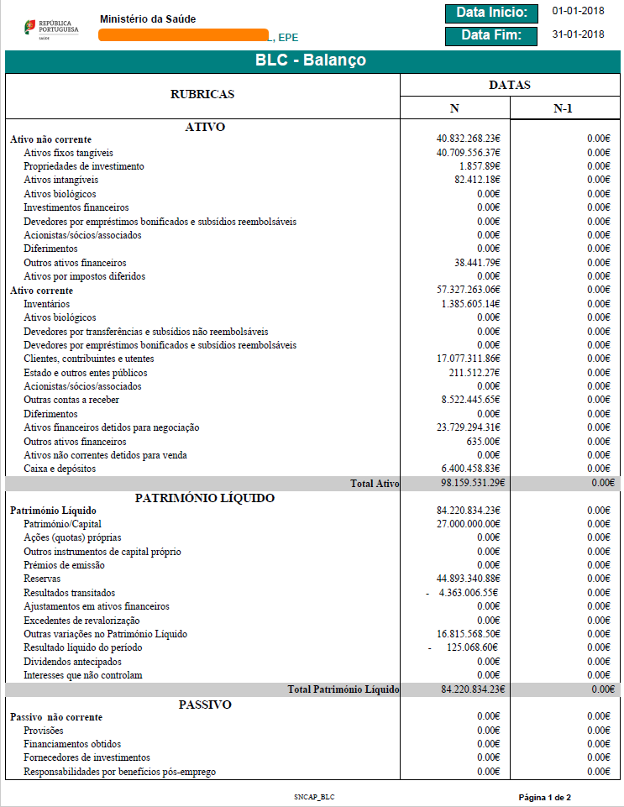
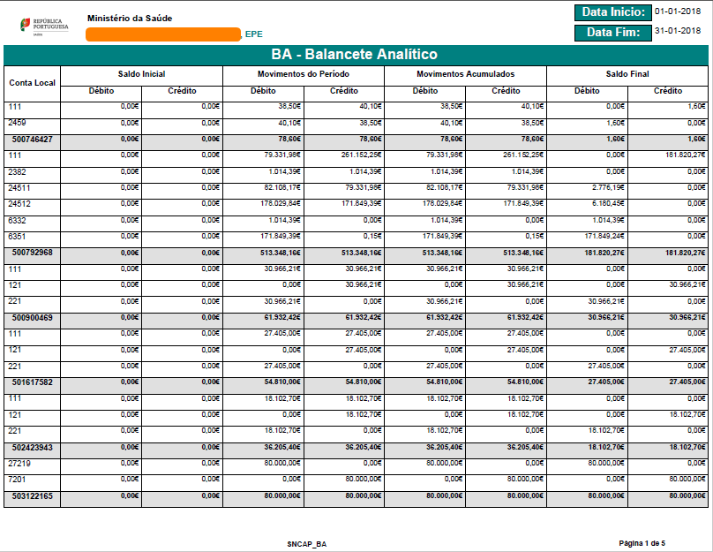
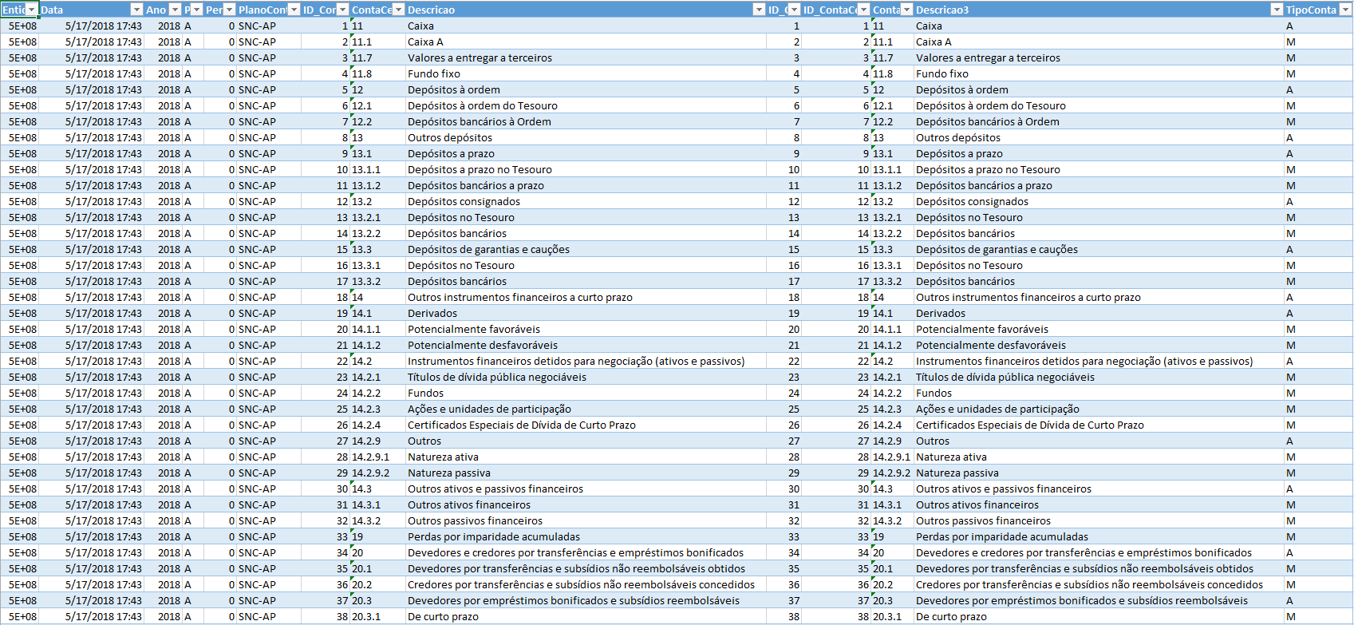
Mapas:
PDF
CSV
XML

Slide 13



Explore documentação
no seu smartphone:
A solução está na partilha!
Obrigado

